Slide 1
中国联通
电信卡业务及策略研究
项目编制组
2011年12月

Slide 2
目录
一、总体说明
二、移动业务智能卡
三、固网电话卡
一、总体说明

Slide 3
1.1 总体说明
研究对象
  中国联通电信卡业务，包括公众移动业务智能卡和固网电话卡。
  对电信卡业务及策略进行研究、知识整理和积累，为今后联通的发卡策略与业务应用进行技术指导和参考。
研究目标
  主要对中国联通电信卡现状及国内外运营商发展情况进行研究，其中主要包括以下内容：
课题内容
公众移动业务智能卡发行策略研究
卡体（SIM/USIM）
卡容量（64K/128K）
卡应用（OTA/Java）
中国联通电信卡业务及策略研究
固网电话卡的统一业务管理流程及统一需求研究
Notes:
本课题主要对中国联通电信卡现状及国内外运营商发展情况进行研究，主要包含两大方面：公众移动业务智能卡发行策略 及 固网电话卡的梳理和研究。其中移动业务智能卡又分为：卡体、卡容量、卡应用3方面

Slide 4
目录
一、总体说明
二、移动业务智能卡
三、固网电话卡
二、移动业务智能卡

Slide 5
2.1 发行现状
中国联通移动业务智能卡发卡量与成本均以亿计，2011年移动智能卡累计发行2.49亿张，在联通生产经营中的地位不容忽视，但也存在一些问题亟待解决。
存在问题
业务层
智能卡种类繁多共计18种，2G SIM卡
复制卡现象严重。
购卡量、购卡成本较高；
备卡量大，营业员前台开户流程复杂；
SIM卡存在安全漏洞，给公司造成经济损失，并严重影响企业形象；
面向公众用户的Java应用有待进一步研发；
多头管理存在一定问题：缺乏信息共享，问题处理的及时性有待提高。
2G卡与3G卡OTA菜单不同，其中2G卡区
分不同品牌，31省还有各自的OTA菜单；
3G手机用卡采取OTA与Java并行的策略，
但暂未预置Java应用；上网卡未预置任
何应用。
应用层
管理层
市场部归口管理，各专业部门负责研发、制作等。
Notes:
截至2010年底，中国联通2G累计发展用户1.7亿，2G出账用户到达1.5亿；3G累计新增用户1777万，3G出账用户到达1300万。在购卡方面

Slide 6
2.2 卡容量分析
目前，中国联通主要发行64K与128K两种规格的移动业务智能卡。
通常所称的64K/128K是指“用户存储空间”的容量，而卡的整体存储空间远大于该容量。
以现网发行的64K SIM卡、64K USIM上网卡、128 USIM卡为例，各卡品所需的最低存储空间如下：
存储类型/卡类型 | 64K SIM卡 | 64K USIM上网卡 | 128K USIM卡
操作系统空间 | 14K以上 | 36k以上 | 36k以上
应用驱动引擎空间 | OTA引擎：50K | 无应用引擎 | Java引擎170K；OTA引擎50K
用户空间 | 基本功能文件24.2K 电话本250组，17K 短信50条，共4K OTA应用预留20K | 基本功能文件：24.2K 电话本250组，共17K 短信50条，共4K | 基本功能文件：35.7K 电话本500组，共34K 短信100条，共8K Java应用预留空间：30K OTA应用预留空间：20K
整体存储空间需求 | 80K以上 | 约100K | 约400K
实际选用芯片 | 80K以上 | 128K为主 | 512K为主
根据不同的业务需求，即是否支持JAVA与OTA ，将上网卡与手机用USIM卡的卡容量分别定位为64K与128K。
Notes:
以现网发行的64K SIM卡、128K USIM卡、64K USIM上网卡为例，各组成部分对存储要求如下：
COS系统空间： SIM卡约14K以上，USIM卡约36K以上
卡应用驱动引擎： OTA引擎约50K，Java引擎月170K，上网卡没有驱动引擎
用户存储空间： 即为卡名称中标示的大小，64K或128K，用来存储基本功能文件、电话本、短信、卡应用预留空间
最终整体需求空间为64K SIM卡约128K，实际选用芯片128K为主；64K USIM上网卡由于没有卡应用，整体空间需求约100K，实际选用芯片也是128K为主；128K USIM卡存储空间需求约400K，实际选用芯片多为512K。

Slide 7
2.3 卡应用分析
卡应用与手机应用的比较
  移动业务智能卡是运营商与用户间的最直接纽带，通过提供适当的卡应用，可以方便用户，并带来一定经济效益。
  卡应用在对安全性要求较高及与移动通信相关联较大的业务方面，相比手机应用有较大的优势。如：金融业务、身份验证、来电通、手机输入法等。
比较点 | 手机应用 | 卡应用
成本 | 开发门槛低，成本低 | 开发门槛高，成本高
受限制 | 借助手机处理芯片与扩展存储卡，所受限制较低 | 受卡成本影响，所受限制较大
安全性 | 可个人开发，开发者素质不一，安全性差 | 卡发需经过运营商认证，安全性高
功能 | 借助手机性能，功能相对强大 | 受卡成本限制，功能较弱
人机界面 | 针对手机开发，人机界面易用性美观度均较高 | 全网统一开发，人机界面易用性美观度较差
灵活性 | 存储于手机中，用户可自行安装卸除，灵活性高 | 存储于卡中，安装卸除不便，灵活性差

Slide 8
2.3 卡应用分析（续）
OTA应用与Java应用的比较
  OTA成本低，可满足用户的基本需求
  Java除成本较高外，普遍优于传统OTA。
比较点 | 传统OTA | Java
成本 | 引擎自身成本低，且存储空间需求也较低 | 引擎自身成本高，且存储空间需求也高
标准化 | 私有规范，标准化程度低，以字节码的形式定制开发，开发门槛较高，开发周期长 | 公开规范，通过标准的SDK采用高级语言编写，应用开发灵活、简便
安全性 | 全网OTA卡片共用一套密钥；无应用防火墙 | 有4套密钥，可针对每个应用随机选取一组密钥进行独立操作；有应用防火墙
扩展性 | 可实现功能有限 | 可实现模拟OTA应用、手机支付、近场业务等功能
更新 | 可通过现场写卡、短信通道方式更新；无法针对单独应用进行独立管理 | 可通过现场写卡、短信通道、BIP通道方式更新；可针对单独应用进行独立管理
功能 | 应用与后台的交互性差，功能受限 | 应用与后台的交互性强，功能较强大

Slide 9
2.4 卡体策略分析
USIM卡与SIM卡的比较
  USIM卡在安全、接口速率、扩展性等主要因素上优势明显
安全性提升
针对GSM SIM卡存在的安全问题，3G USIM系统主要进行了很大改进
安全性
接口速率提升
SIM卡
问题
USIM相对SIM卡机卡接口速率，机卡接口速率大大提高（230kbps），处理效率较高
扩展性
接口速率
扩展性增强
2G SIM卡是单应用卡，只能用于GSM； USIM卡是一个多应用平台，扩展性强。

Slide 10
2.5 国内外运营商分析
不同运营商采用的卡内置应用与用户存储空间策略不同
国内外主要运营商中，64K与128K用户存储空间是主流，单引擎卡、通过BIP通道更新是发展趋势。
运营商 |  | 中国移动 | 中国联通 | 欧洲主流运营商
卡片内置应用 | 内置 种类 | OTA引擎 | OTA与Java并行 | Java引擎
 | 更新 方式 | 短信方式为主，同时也支持BIP通道 | BIP通道与短信方式都支持 | BIP通道与短信方式都支持
用户 存储 空间 | 64K | 上网卡 | 2G用卡与上网卡 | 少量发行
 | 128K | 主流用卡 | 3G用卡 | 主流使用
 | 256K | 少量发行 | 不对公众客户发行 | 少量发行
国内外其他运营商大都采用单引擎的方式
BIP通道是应用更新方式发展趋势

Slide 11
2.6 发行策略总体建议
产品策略
  对公众用户的手机卡发行策略总体建议如下
资费策略： 新用户统一免费发放64K USIM卡，128K USIM卡作为高端的收费卡。
用户卡均为USIM卡，不再发行SIM卡
  引擎策略： 64K USIM卡应用只支持OTA ; 128K USIM卡在过渡期（2012年前）内保持现状，内置OTA、Java双引擎，其中OTA菜单可以与2G卡菜单一致；过度期后有如下两种方案可供选择：
  仅发行Java卡应用，并对已有OTA应用按照Java方式实现；
  暂停向公众用户发放128K卡品。
不再区分2G用卡与3G用卡，只分64K USIM卡与128K USIM卡两类
更新策略：借助3G网络及现场写卡等各种资源；同时为配合BIP更新方式，发挥网络优势，未来3G定制机全部要求支持BIP功能。

Slide 12
2.6 发行策略总体建议(续)
产品策略（续）
  对特殊手机及业务卡的发行策略
定制业务卡策略
建议在2年左右的过渡期内依据需求采用支持OTA应用的卡片或支持Java应用的卡片；过渡期后全部定制业务卡不再支持OTA应用，以Java卡为目标方案，具体的卡容量则根据业务需求进行分档定制。
Iphone卡策略
由于其手机特性，弱化了卡内置电话簿、短信、应用等功能的效果，建议使用64K USIM卡及各项指标规范均与64K USIM卡相同的微型卡。
上网卡
策略
综合考虑市场、用户需求，如下两种方案可供选择
基于卡的应用场景，建议不预置卡应用，可发行用户存储空间为32K或更低。但考虑到上网卡需求量少，且调整用户空间容量后所需的芯片可能为市场上的非主流芯片，采购成本反而会高于主流芯片，不具有采购成本优势；
出于精简卡品的考虑，也可以采用同等规范的64K USIM手机用户用卡作为上网卡，其OTA应用功能由联通后台予以关闭。

Slide 13
2.6 发行策略总体建议(续)
管理策略
  确保对外统一出口、对内完善支撑体系、统一管理
普通卡
中国联通总部市场部是公司移动业务智能卡的统一管理部门，负责制定普通智能卡的业务策略、业务规范和管理办法；组织供应商入围及资质年审；负责移动业务测试卡管理，并统一接口工信部。
健全、完善卡管理策略，明确各部门管理职能，避免多头管理
定制卡
采取“归口管理”与“两条线管理”相结合的模式：
总部产品创新部是定制业务卡的归口管理部门，负责公众用户定制业务卡、行业应用与公众用户共用的定制业务卡的管理、规划、审批等工作。
总部集团客户事业部是定制业务卡的专项管理部门，负责专用于行业应用的定制业务卡的管理、规划、审批等工作。

Slide 14
目录
一、总体说明
二、移动业务智能卡
三、固网电话卡
三、固网电话卡

Slide 15
3.1 背景情况
90年代末移动业务通话资费较高且双向收费，无法满足用户多方位、差异化通话需求，电话卡产品在当时应运而生。电话卡凭借其便于携带，具有的移动特性，成为了当时固定电话、移动电话等通讯方式的必要补充，满足了用户需求，拓展了市场，取得了巨大的经济效益。
随着市场垄断被打破，在放开竞争的电信市场中，电话卡也逐步成为各运营商通过提供差异化、个性化服务参与市场竞争的重要手段之一。各运营商均陆续推出电话卡产品，参与国内长途业务市场竞争。
电话卡虽然在历史上发挥过重要作用，但目前业务已逐步萎缩。不过受用户使用习惯、经济发展等因素的影响，电话卡产品还会继续存在。电话卡业务在产品管理等方面仍然存在诸多问题，不能满足现在市场的需要，有必要对固网卡业务进行重新规划，对产品进行梳理整合。

Slide 16
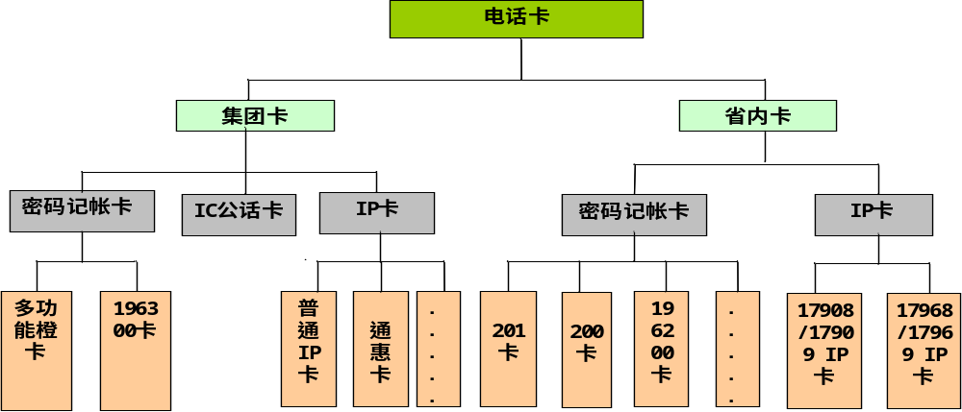
3.2 业务现状
产品分类
  集团固网电话卡产品分类简单（如下图所示）；由于省分公司负责管理省内卡，管理要求不同，造成目前统计来看，省内卡产品共有100多种。

Slide 17
3.2 业务现状（续）
产品功能 : 功能重叠问题严重。
项目 |  | 集团卡 |  |  |  |  | 省内卡
 |  | 196300卡 | 17960IP卡 | 通惠卡 | 多功能橙卡 | 集团IC卡 | 省内IP卡 | 省内密码记账卡
接入码 |  | 196300 | 17960 | 17960 | 17960 |  | 17908/17909/17968/17969等 | 200/201/196200/196201/196等
使用 区域 | 全国 | √ | √ | √ | √ | √
 | 省内 |  |  |  |  |  | √ | √
 | 本地（含校园、军队等特殊区域) |  |  |  |  |  | √ | √
开放 范围 | 本网手机 | √ | √ | √ | √ | 专用IC卡 话机 | √
 | 本网固话 | √ | √ | √（除公用电话、专网电话外） | √（校园除外） |  | √ | √
 | 他网手机 | √ | √ | √ | √ |  | √ | √
 | 他网固话 | √ | √ | √ | √ |  | √ | √
功能 | 市话 | √ | √ |  | √ | √ |  | √
 | 国内长途 | √ | √ | √ | √ | √ | √ | √
 | 国际长途 | √ | √ | √ | √ | √ | √ | √
 | 国际漫游 |  |  |  | √
资费 标准 | 市话 | 0.12元/分 | - | - | 0.12元/分 | 0.12元/分 | - | 0.12元/分
 | 国内长途 | 0.07元/6秒（0.04元/6秒） | 0.30/分 | 0.30/分 | 0.30/分或0.07元/6秒 | 0.30/分 | 0.30/分 | 0.07元/6秒
 | 国际长途 | - | 3.60/分 | 3.60/分 | 3.60/分 | 3.60/分 | 3.60/分 | 0.8元/6秒

Slide 18
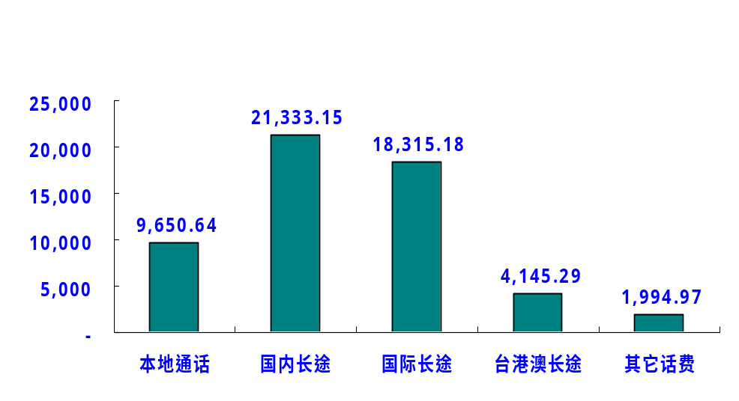
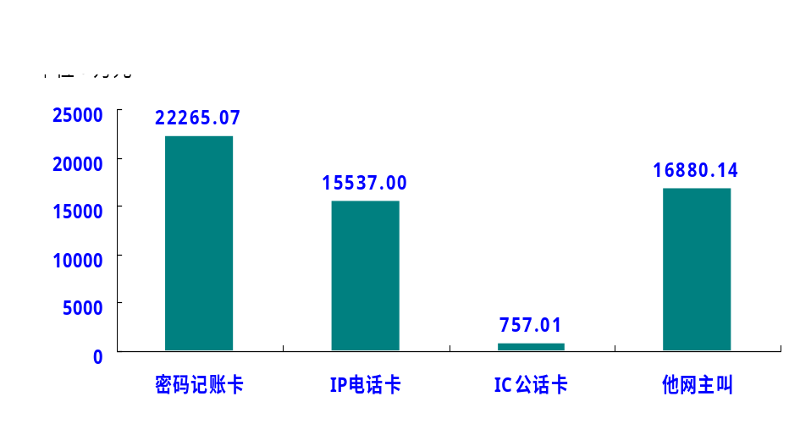
3.2 业务现状（续）
业务收入
2011年1－10月，全国固网有价电话卡共发行1.01亿张，销售1852万张，销售面11.45亿元，销售额5.52亿元，实现话费收入5.54亿元。其中，主要收入来源于省内卡业务, 主要是密码记帐卡和IP卡业务收入，超过70%收入来源国内长途、国际长途收入。
卡类型 | 发卡量（万张） | 销售量（万张） | 销售面值（亿元） | 销售额（亿元） | 话费收入（亿元）
集团卡 | 117.76 | 333 | 1.34 | 1.00 | 0.14
省内卡 | 9994.57 | 1519 | 10.11 | 4.52 | 5.40
小计 | 10112.33 | 1852 | 11.45 | 5.52 | 5.54
2011年固网电话卡产品收入统计
2011年固网电话卡通话收入统计

Slide 19
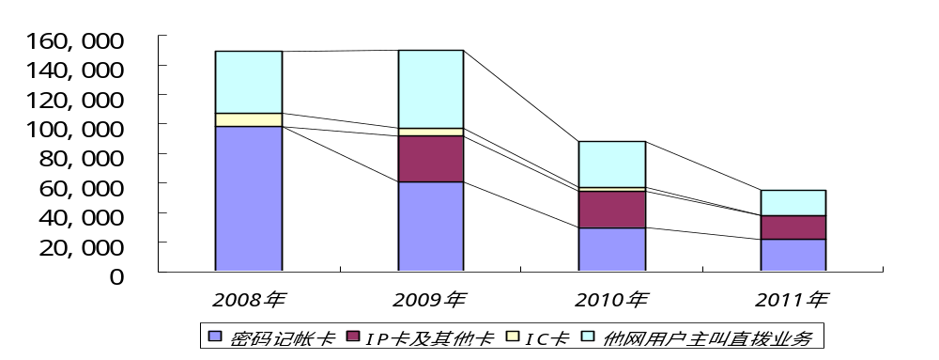
3.3 业务分析
收入大幅下降
  随着社会经济的发展，电话普及率的提高，手机资费的逐步下降，原有单一语音功能的电话卡资费已不再具有市场竞争优势，业务收入逐年减少。
  从2010年－2011年业务发展来看，固网卡业务下降已趋于稳定。
2008-2011年联通全国固网有价卡业务收入情况
单位:万元
148,722
150,096
单位：万元
87,766
55,439
说明：1、2011年收入为1月-10月统计值。
2、2008年IP卡收入纳入密码记帐卡统计。

Slide 20



3.3 业务分析（续）
产品管理不规范
集团、省分、地市三级发卡，业务管理困难，无法实现“销售同时可用”，存在内控风险
多数固网卡仅具有单一通话功能，且资费已不具有市场竞争优势，同质产品竞争严重。
功能单一
多级管理
不规范
运营混乱
缺乏维护
固网卡产品多、业务接入码多，业务管理不规范
国际漫游数据维护不及时，客户投诉多；
集团多功能橙卡网站无人维护，网站自助功能无法操作

Slide 21


3.3 业务分析（续）
产品替代风险
  固网电话卡优势已不复存在，正在被手机、网络电话、网络通信产品、IP直拨电话等各类产品替代。
手机
IP直拨电话
网络电话
网络通信产品
手机终端的快速普及：据工信部统计，截止2011年8月，全国移动用户已达9.4亿户。
手机资费下调：随着单项收费、长途一费制等政策的推出，手机资费水平大幅下降
使用简单：只加拨一个6位接入码即可，不必再输入繁琐的账号、密码。
资费可享受长途优惠资费。
网络电话又称为VOIP电话，可通过互联网直接拨打固定电话和手机.
网络电话大量分流了国内长途、国际长途业务量。
互联网业务的快速发展，各类网络通信产品被大多数人所接受，
如：沃友、QQ、MSN、skype、facebook 等。

Slide 22
3.3 业务分析（续）
市场需求
  受用户使用习惯、社会经济发展、用户使用需求等因素的影响，电话卡用户群仍然会长期存在，电话卡业务也将继续存在。
市场需求
使用
习惯
用户对电话卡产品已产生信赖心理，养成了使用习惯。
经济
因素
对于中低收入人群或是对价格敏感人群，低销售折扣带来的资费优势仍具有市场需求。
使用
需求
特定的用户仍有定向通信的需求。如日韩方向、美加方向等。
对于不经常出国人员来讲，在国外更方便使用本国电话卡，也不必担心余额浪费问题。

Slide 23

3.3 业务分析（续）
小结
  基于对以上几方面的考虑，有必要在对固网卡业务发展规划的基础上，对产品进行梳理整合。
收入下降，但已趋于稳定
梳理精简
产品功能重复，管理不规范
产品替代严重
仍存在市场需求

Slide 24
3.4 整合策略
从提高集中管理水平，系统整合，解约维护成本，降低经营风险，满足内控管理要求出发，提出如下整合策略：
整合集团17960IP电话卡功能，替代省内卡；
实现“销售同时可用”功能；
只保留上海A类卡业务；
停止使用橙卡网站。
集团卡
取消IC公话卡拨打国际长途功能；
IC公话卡产品定位于：学校、军队、机场、医院等特定区域；
其他场所现有IC公话话机可继续使用，但不再新建话机。
精简
停止发行省内及本地固网电话卡
省内卡
IC公话卡

Slide 25
3.4 整合策略（续）
整合后集团17960IP 电话卡主要包括如下功能：
  使用17960接入码，执行IP资费。
  使用范围包括：全国、省内、本地、特殊区域。
  可以拨打本地电话、国内长途、国际长途。
  保留不涉及网站操作的功能。
开放省分公司登录集团骨干智能网的权限，实现对固网卡“销售同时可用”，对卡账户状态、余额查询，密码重置等功能。
1 | 语言种类选择功能 | 7 | 余额转移
2 | 锁定功能 | 8 | 主叫绑定
3 | 连续呼叫 | 9 | 有效期
4 | 缩位拨号 | 10 | 合同帐号功能
5 | 修改密码 | 11 | 限值指示
6 | 卡号信息查询 | 12 | 国际漫游功能

Slide 26
谢 谢 !

